Slide 1
Machine Learning HW2
TAs
ntu.mlta@gmail.com

Slide 2
Update (3/23 14:44)
根據下課後同學反應，以下投影片內容有稍作改動：
p12,13中，Script Usage中多一個參數Y_train。
p14中，第五個分數，時間修改為：3/29 23:59 (GMT+8)前超過。
p14中，kaggle前五名的計算，助教會參考public以及private的平均，時間到了之後會寄信通知。
p15中，關於程式重新批改部分，也是參考同學的程式在全部的test set的結果與baseline們在public以及private的平均是否相近來決定。
hw2_logistic.sh、hw2_generative.sh、hw2_best.sh皆須在10分鐘內跑完。

Slide 3
Outline
Dataset and Task Introduction
Provided Feature Format
Kaggle
Rules, Deadline and Policy
FAQ

Slide 4
Dataset and Task Introduction
ADULT dataset:
Extraction was done by Barry Becker from the 1994 Census database. A set of reasonably clean records was extracted using the following conditions: ((AGE>16) && (AGI>100) && (AFNLWGT>1) && (HRSWK>0)).
Task: Binary Classification
Determine whether a person makes over 50K a year.
Reference:
https://archive.ics.uci.edu/ml/datasets/Adult

Slide 5
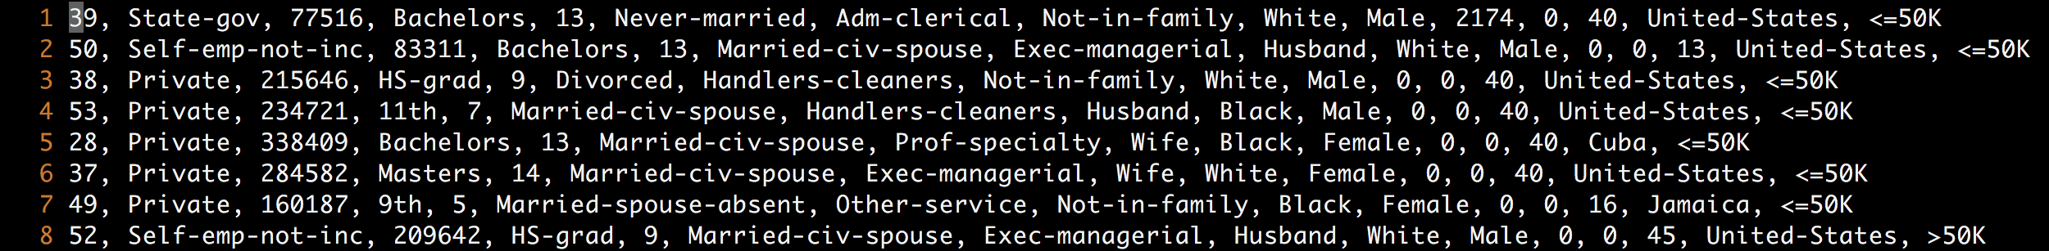
Attribute Information
age, workclass, fnlwgt, education, education num, marital-status, occupation
relationship, race, sex, capital-gain, capital-loss, hours-per-week,
native-country, make over 50K a year or not
train.csv 、test.csv :
資料詳細資訊在kaggle description

Slide 6
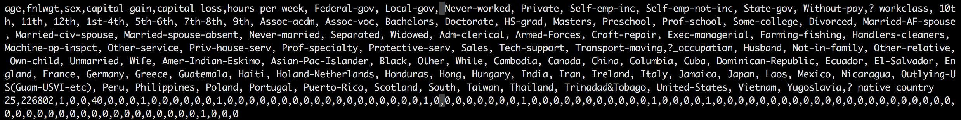
Provided Feature Format
X_train, Y_train, X_test :
.csv 格式
X_train, X_test: 106 dim feature
discrete的資料: one-hot encoding
continuous的資料: 保留
Y_train: label = 0表示 “< 50K” 、 label = 1表示 “ >=50K ”

Slide 7
Rules
請手刻gradient descent實作logistic regression
請手刻實作probabilistic generative model
不能使用現成package
不能使用額外data
hw2_logistic.sh、hw2_generative.sh、hw2_best.sh皆須在10分鐘內跑完。
Only Python, C/C++，建議使用Python 3.4以及Numpy 1.12

Slide 8
Kaggle
kaggle_url：https://inclass.kaggle.com/c/ml2017-hw2
請至kaggle創帳號登入，需綁定NTU信箱。
個人進行，不需組隊。
隊名:學號_任意名稱(ex. b02902000_日本一級棒)，旁聽同學請避免學號開頭。
每日上傳上限5次。
test set的16281筆資料將被分為兩份，8140筆public，8141筆private。
最後的計分排名將以1筆自行選擇的結果，測試在private set上的準確率為準。
kaggle名稱錯誤者將不會得到任何kaggle上分數。

Slide 9
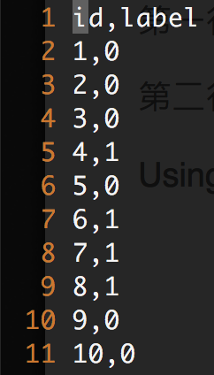
Kaggle submission format
請預測test set中X筆資料並將結果上傳Kaggle
上傳格式為csv。
第一行必須為id,label，第二行開始為預測結果。
每行分別為id以及預測的label，請以逗號分隔。
Evaluation: Accuracy

Slide 10
Deadline
Kaggle deadline: 2017/04/05 11:59:59 p.m. (GMT+8)
Github code & report deadline: 2017/04/06 21:00 p.m.(GMT+8)

Slide 11
Policy
github上ML2017/hw2/裡面請至少包含：
Report.pdf
hw2_logistic.sh
hw2_generative.sh
hw2_best.sh
請不要上傳dataset，請不要上傳dataset，請不要上傳dataset

Slide 12
Script Usage
./hw2_logistic.sh $1 $2 $3 $4 $5 $6 output: your prediction
./hw2_generative.sh $1 $2 $3 $4 $5 $6 output: your prediction
./hw2_best.sh $1 $2 $3 $4 $5 $6 output: your prediction
$1: raw data (train.csv) $2: test data (test.csv)
$3: provided train feature (X_train) $4: provided train label (Y_train)
$5: provided test feature (X_test) $6: prediction.csv
批改作業時會cd進同學的資料夾

Slide 13
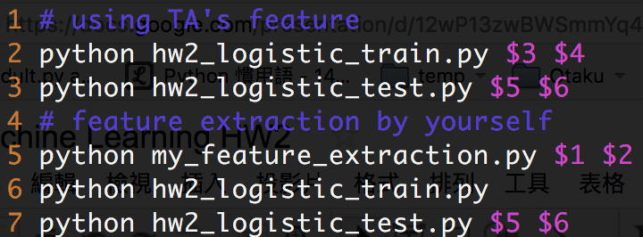
Script Tutorial and Example
Shell Script Tutorial: http://linux.vbird.org/linux_basic/0340bashshell-scripts.php
Example:
請勿將 data 路徑寫死在.py檔裡，請善加運用 sys.argv

Slide 14
Score - Part1
Kaggle Rank
(1%) 超過public leaderboard的simple baseline分數
(1%) 超過public leaderboard的strong baseline分數
(1%) 超過private leaderboard的simple baseline分數
(1%) 超過private leaderboard的strong baseline分數
(1%) 3/29 23:59 (GMT+8)前超過public simple baseline
(BONUS) kaggle排名前五名(且在4/14願意上台跟大家分享的同學)
其中，前五名排名以public以及private平均為準，屆時助教會公布名單

Slide 15
Score - Part1
批改方式
除了在Kaggle上的資訊外，助教會測script中prediction.csv的結果。
hw2_logistic.sh 或 hw2_generative.sh的結果必須在test set上超過simple baseline，才會有simple baseline的分數。
hw2_best.sh的結果必須在test set上超過strong baseline，才能得到strong baseline的分數。
其中，上述提到的baseline皆以public以及private平均為準，重跑程式只是為了確認同學的程式可以正常執行，output部分會容許random造成的誤差，請同學不必特別擔心

Slide 16
Score - Part2
Report.pdf：PDF (限制：不能超過2頁、請使用template作答)
(1%) 請說明你實作的generative model，其訓練方式和準確率為何？
(1%) 請說明你實作的discriminative model，其訓練方式和準確率為何？
(1%) 請實作輸入特徵標準化(feature normalization)，並討論其對於你的模型準確率的影響。
(1%) 請實作logistic regression的正規化(regularization)，並討論其對於你的模型準確率的影響。
(1%) 請討論你認為哪個attribute對結果影響最大？

Slide 17
Score - Part2
Other policy：
script 錯誤，直接0分。若是格式錯誤，請在公告時間內找助教修好，修完kaggle分數*0.7。
Kaggle超過deadline直接shut down，可以繼續上傳但不計入成績。
Github遲交一天(*0.7)，不足一天以一天計算，不得遲交超過兩天，有特殊原因請找助教。
Github遲交表單：https://docs.google.com/forms/d/e/1FAIpQLSdle52DaVorU6i5_llnlVByurPqDf4qqFRfVg-1AhFS3hM0AA/viewform?usp=pp_url&entry.1754524972(遲交才必需填寫) 遲交請「先上傳程式」Github再填表單，助教會根據表單填寫時間當作繳交時間。
Report template： https://goo.gl/hjvfQQ

Slide 18
Report 是否可以用中文
有不少同學寄信詢問可否使用英文作答，在這裡統一回答同學。
除了母語人士或是國際生，助教「強烈建議」你使用中文作答，以下有幾點原因：
1. 屏除不必要的爭議以及方便批改，因為此次修課人數眾多，中文作答可以更快的讓同學拿到成績。
2. 同學們用英文作答可能會沒辦法完整表達意思，助教批改時也可能無法完全明白，可能造成同學們成績上的損失。
因此還是建議同學們以中文作答，但如果仍想使用英文作答也是可以的。
TAs

Slide 19
FAQ
若有其他問題，請po在FB社團裡或寄信至助教信箱，請勿直接私訊助教。
助教信箱： ntu.mlta@gmail.com

